Slide 1
SECTOR PRIMARI: l’agricultura, la ramaderia, la pesca i la silvicultura

Slide 2
SECTORS ECONÒMICS
L’ésser humà té unes necessitats que poden ser:
SOCIALS I POLÍTIQUES organització política.
ECONÒMIQUES organització de la societat en tres grans SECTORS:
PRIMARI
SECUNDARI
TERCIARI
Agricultura
Ramaderia
Pesca
Silvicultura
Mineria
Construcció
Creació d’energia
Industria
Serveis
Innovació
Comunicació
(Investigació)
Quaternari/terciari alt
obtenció i producció d’aliments
extracció i elaboració de matèries primeres
no elaboren productes, donen serveis

Slide 3
L’AGRICULTURA
Conjunt d’activitats econòmiques i tècniques relacionades amb el tractament del sòl i el conreu de la terra per a la producció d’aliments.
El 38% de la superfície del planeta són terres dedicades a l’agricultura.
CARACTERÍSTIQUES DE L’AGRICULTURA
Hi ha diversos factors físics i humans que expliquen la diversitat i localització de l’activitat agrícola:
Condicions naturals, diferents segons el conreu:
La quantitat de terrenys agrícoles depenen de la població mundial, ja que requereix aliments.
Les polítiques agràries són establides per governs i organitzacions supranacionals, que:
- apliquen plans de millora → desenvolupament agrícola
Mitjans tècnics i destinació final de les collites → agricultura de subsistència o de mercat.
clima | relleu | tipus de sòl
humitat, temperatura... | terres planes més aprofitables | fertilitat

Slide 4
FAO
Organisme supranacioanl que s’encarrega de dirigir les activitats internacionals de la lluita contra la fam.
Facilita el desenvolupament, assessora els governs; recopila, analitza i difón informació, i funciona com a fórum internacional per debatre qüestions d’agricultura i d’alimentació.
IMPORTÀNCIA DE L’AGRICULTURA HUI EN DIA
Encara que l’agricultura és una activitat molt antiga, encara es continua emprant:
dona riquesa als països que la practiquen.
és la base de l’alimentació (fonamentalment els cereals, variant amb la dieta).
CULTIUS DE SECÀ I DE REGADIU
DE SECÀ: no s’afig aigua
DE REGADIU: s’afig aigua
AGRICULTURA DE SUBSISTÈNCIA VS AGRICULTURA DE MERCAT
Segons el grau de desenvolupament econòmic (finalitat) i tècnic de les activitats agrícoles, diferenciem:

Slide 5
 | AGRICULTURA DE SUBSISTÈNCIA | AGRICULTURA DE MERCAT
Característiques generals | PRODUCCIÓ NECESSÀRIA per als mateixos agricultors i el mercat local. | VENDA MUNDIAL als països que la compren.
 | PAÏSOS NO DESENVOLUPATS on les famílies pateixen fam. | GRANS EMPRESES que compren terrenys.
 | DIMENSIONS REDUÏDES per abastir a la xicoteta població. | GRANS DIMENSIONS per abastir a tot el món.
 | POLICULTURA, varietat de productes per menjar durant tot l’any. | MONOCULTURA, cada camp especialitzat en un cultiu.
 | POCA MAQUINÀRIA, utilitzen tècniques tradicionals. | MOLTA MAQUINÀRIA, fertilitzants i llavors seleccionades.
 | BAIXA RENDIBILITAT perquè requereix molta mà d’obra i abasta poc. | ALTA RENDIBILITAT perquè els productes tenen preus competitius.

Slide 6
 | AGRICULTURA DE SUBSISTÈNCIA | AGRICULTURA DE MERCAT
Tipus | Itinerant per cremació: Consisteix en la crema de vegetació per utilitzar cendres com fertilitzant del terreny. En pocs anys s’esgoten les terres i els agricuiltors es desplacen a un altre lloc. Per exemple, tubercles, mill... En Àfrica, Amèrica del Sud i zones d’Àsia. | Cerealista extensiva: Agricultura molt mecanitzada, amb molt poca mà d’obra i molt rendible. Per exemple, cereals (blat, sègol, dacsa) i oleagionses (soja, gira-sol). En grans planes dels Estats Units, Canadà i Austràlia.
 | Extensiva de secà: Caracteritzada per la rotació de cultius entre la divisió de la terra, dues parts amb cereals i una tercera en guaret perquè es regeneren els nutrients. Es practica en zones amb clima tropical d’Àfrica, Àsia, Amèrica del Sud... | De plantació: Grans explotacions de monocultura orientada a l’exportació que depèn de la demanda internacional, amb molta maquinària. En zones tropicals, amb productes demandats.
 | Irrigada de l’arròs: Agricultura intensiva que requereix mà d’obra encara que als països desenvolupats està més tecnificada. Té molta productivitat per abastar la nombrosa població de les regions on es produeix. L’arròs no empobreix el sòl i permet obtindre dues collites l’any: una a l’estiu i una altra a l’hivern. Practicada principalment a zones del sud-est asiàtic. | Mediterrània moderna: Conreus de regadiu (fruita i hortalisses), que són més rendibles. Els hivernacles i productes de denominació d’origen augmenten la rendibilitat.

Slide 7
LA RAMADERIA
Cria d’animals domesticables per explotar-los i aconseguir productes.
TIPUS DE RAMADERIA
Segons els factors naturals (clima, relleu...) i el desenvolupament econòmic de cada país, diferenciem:
RAMADERIA TRADICIONAL | RAMADERIA COMERCIAL O DE MERCAT
Autoconsum i treballar el camp. Excrements → adob. Bestiar → pastura a l’aire lliure. Països poc desenvolupats. Zones seques → pasturatge nòmada. | Vendre la producció → obtindre màxim benefici. Selecció de races, automatització processos, milloras d’alimentació i processos científics. Grans inversions.
 | RAMADERIA EXTENSIVA: Pasturatge aire lliure. Menjar natural. Poca mà d’obra. Capital → terrenys. Menys contaminant. | RAMADERIA INTENSIVA: Instal·lacions. Llum, temperatura, menjar (pinsos), humitat artificials. Molta mà d’obra. Capital → instal·lacions, recursos artificals, mà d’obra. Molt contaminant. Màxima producció, menys temps.
 | Grans extensions per a pastures: oest Estats Units, Pampa i Patagònia argentina, Austràlia, República de Sud-àfrica...
 |  | Països rics: Canadà, Estats Units, Nova Zelanda, Europa atlàntica.

Slide 8
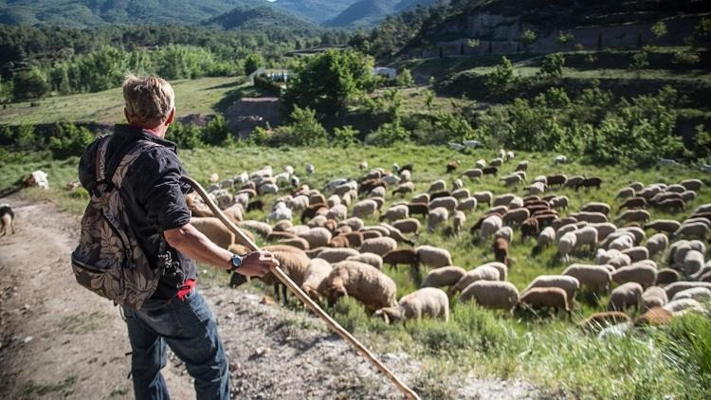
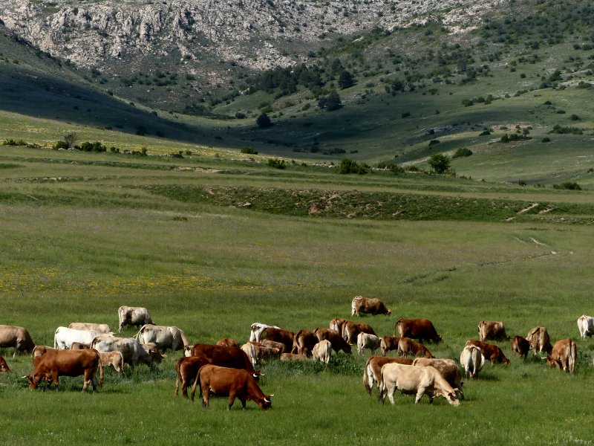
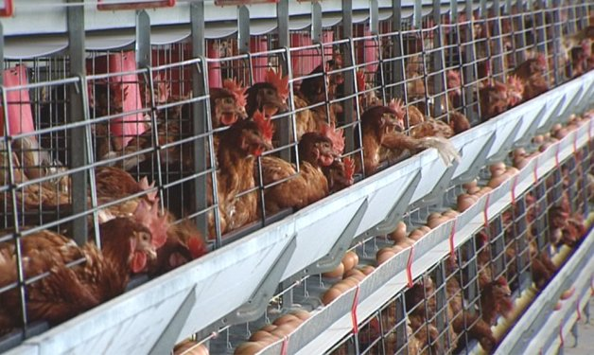
LA CRIA DE BESTIAR I EL MEDI AMBIENT
Sector ramader genera més gasos d’efecte d’hivernacle que el sector del transport → gassos bovins.
Degradació del sòl i dels recursos hídrics.
Aprofitament d’excrements → biomassa i biocombustibles.
IMPORTÀNCIA DE LA RAMADERIA
genera beneficis econòmics.
forma part de l’alimentació.
Ramaderia tradicional | Ramaderia extensiva | Ramaderia intensiva

Slide 9
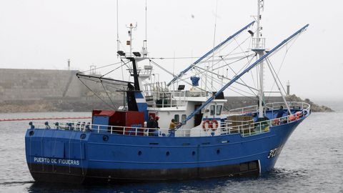
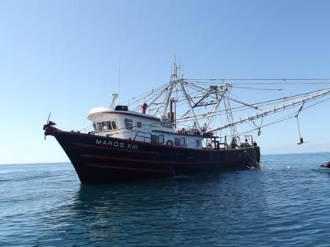
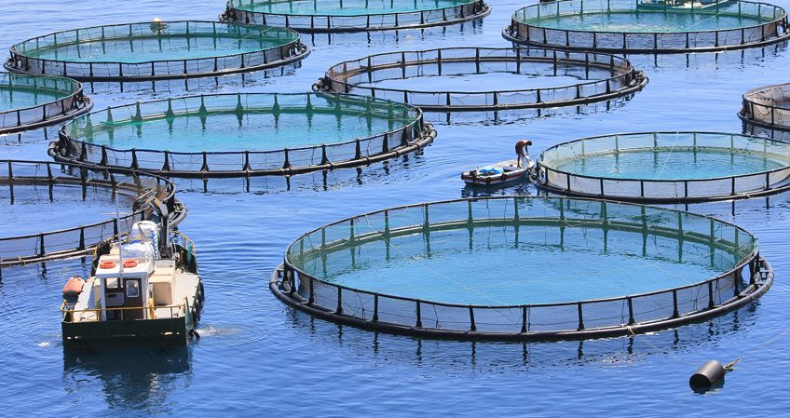
LA PESCA
Aprofitament dels recursos marítims (rius, llacs, mars i oceans).
El 75% es destina al consum humà.
La resta s’utilitza com a matèria primera per elaborar olis i farines.
IMPORTÀNCIA DE LA PESCA
representa una ocupació/treball.
és una font important de nutrients alimentaris.
Pesca costanera | Pesca d’altura | Aqüicultura

Slide 10
TIPUS DE PESCA
 | ARTESANAL | COMERCIAL |  |  | AQÜICULTURA
CARACTERÍSTIQUES | Prop de la costa. Força humana i instruments senzills: arcs, fletxes, arpons, nases, xarxes... POC DESENVOLUPATS: autoconsum i xicotets mercats. EN DESENVOLUPAMENT: treball i nutrició. RICS: captura d’espècies concretes. | Màxim de captures → abastir mercats. Bona flota pesquera → tecnologia i millors infraestructures. Capital → flota pesquera. |  |  | Per l’esgastament dels aigües. Cria d’animals i plantes aquàtics. Instal·lacions delimitades a les costes. En Xina, Indonesia, Índia, Estats Units, Japó... Algues, mol·luscos, crustacis (llangostes/gambes), peixos (llobarro)...
 |  | COSTANERA: Prop de la costa. Vaixells menuts. Equipats amb xarxes i llinyes potents. Captures reduïdes (fons marins exhaurits). Producte → llotges. | D’ALTURA: Alta mar. Durant setmanes o messos. Molt equipats: radars i sonars, instal·lacions frigorífiques. | GRAN PESCA: Aigües molt llunyanes. Vaixell base des d’on altres vaixells ixen a capturar i aquesta es classifica.
TIPUS

Slide 11
LA SILVICULTURA
Activitat econòmica entesa com l’explotació dels boscos de manera sostenible.
Està molt estesa al nostre planeta.
IMPORTÀNCIA DE LA SILVICULTURA
Valor paisatgístic.
Element clau en l’equilibri ecològic.
Patrimoni humanitat.
Alimentació.
Matèria primera i de construcció.
Crea treballs.
SILVICULTURA ECOLÒGICA
Cada any desapareixen uns 130.000 km² de bosc.
CONSEQÜÈNCIES
MOTIUS
Animals perden el seu hàbitat natural.
Es redueix l’absorció de diòxid de carboni.
Augmenta el desequilibri climàtic.
Construcció en les àrees forestals.
Explotació de recursos.
SOLUCIONS
Explotació de manera sostenible.
Reforestació i planificació.
Política forestal adequada.

Slide 12
USOS | FONT D’ENERGIA | MATÈRIA PRIMERA | FONT D’ALIMENT
 | (DENDROENERGIA) Primera font d’energia. Més de 2000 persones depenen d’aquesta energia. Països en desenvolupament. Reduir combustibles fòsils. | Fabricació de paper, suro... Material de construcció: -països menys desenvolupats -habitatges | PAÏSOS SUBDESENVOLUPATS: Necessitats alimentàries | PAÏSOS DESENVOLUPATS: Gastronomia complementària, preada. Plantes aromàtiques.
 |  |  | Aporten nutrients essencials. Elaboració de medicaments. Arrel, fruta seca, plantes...

Slide 13
EL SECTOR PRIMARI A ESPANYA
PIB: producto interior bruto,
riquesa d’un país
CARACTERÍSTIQUES
La població pertanyent al sector primari és del 4,2% → PIB 2,7%
Espanya és un dels països de la UE amb un sector primari més potent.
DIFICULTATS
Població envellida:
Dificultats d’adaptació al mercat competitiu:
Escasa inversió en cultius de secà.
Treball sacrificat, amb sou regular.
els jovens no volen.
producte de qualitat a un bon preu.
DESEQUILIBRIS DEL SECTOR PRIMARI A ESPANYA
Els Fondos Estructurales de la PAC (Política Agrícola Común) de la UE → fons econòmics sectors primaris.
Segons l’oferta i demanda al mercat europeu:
BENEFICIATS: productes hortofrutícolas (mediterrani i andalusia).
RESTRINGITS: ganaderia bovina, cereals i vinya (cantàbria i interior).

Slide 14
L’AGRICULTURA | LA RAMADERIA | LA PESCA
Papel fonamental. 2º País de la UE amb major % de territoris agrícoles (1ºFrança): Policultura: Exportacions a països UE. | Sector important. Ganaderia intensiva i estabulada. Destaca: | Gran potència pesquera al món. UE va suponer: 1º de la UE → flota. 3º de la UE → nº de captures. PROBLEMES: perd importància Descens població ocupada. Població envellida (SACRIFICAT). Menys PIB. Necessitat de modernització. CARACTERÍSTIQUES: Transformació de la flota → aportacions de la UE. Pesca artesanal i tecnificada. Captures: Caladers nacionals i internacionals. Aqüicultura ecològica i rentable.
automatització sector.
pèrdua de treball.
80% cultius secà.
20% cultius regadiu
(MEDITERRANI bon clima, poca pluja o torrencials)
Ganat porcí (Catalunya/Aragó)
Ganat boví (Castella i Leó, Galícia, Extremadura)
hortofrutícoles
vinya
oliva
cereal
peixos: merluza, anchoas, atún...
moluscos: mejillón, almejas...
crustacis: gambas, nécoras...
cefalòpods: polps, calamars...

Slide 15
ELS PAISATGES AGRARIS
PAISATGE ATLÀNTIC | PAISATGE MEDITERRANI I INTERIOR | PAISATGE CANARI
Relleu muntanyós i clima húmedo. Ganaderia bovina → llet. Menudes explotacions agrícoles. Hàbitat en aldees. | INTERIOR: Cultius secans cada vegada +regadiu Ganaderia ovina cada vegada +estabulada. OESTE amb deheses. COSTES: Cultius regadiu. Cultius hortofrutícoles (València i Múrcia). Cultius en hivernacles (Almeria). Cultius tropicals (Granada). Terres competents turístiques: | Cultius en terrasses. Producció exportació: Ganaderia caprina.
plàtan
tomaca
creïlla
turistes per hotels.
agricultors per camps.

Slide 16
preguntes
Què són els sectors econòmics? Quins són?
Importància de totes les activitats del sector primari. Què tenen en comú?
Conseqüències de la desparició dels boscos. Què podem fer per solucionar-lo? Quins són els motius?
Quins són els animals freqüents en cada tipus de ramaderia?

